Slide 1

R
Powered by GRAFTIC

Slide 2
Qu'est-ce que GESDOC ?
Gestion intelligente et sécurisée de vos documents administratifs

Slide 3
1
Optimisez la gestion de vos documents contractuels
Quels sont les avantages de l'utilisation de GESDOC ?
2
Gagner du temps
3
réduire les erreurs
4
Sécurisez vos données et vos échanges
www.grafticsn.com

Slide 4
Caractéristiques 1/3
📁 Archivage des documents : liens locaux ou sur Drive et base de données intégrée en local
🔔 Notifications intelligentes : Alertes automatiques
en cas de fin de contrat, configurable
🗓️
Date signature et date d’expiration

Slide 5
Caractéristiques 2/3
🔄 Renouvellement et résiliation du contrat
📝 Historique complet du contrat
🔐 Verrouillage par badge et mot de passe au choix

Slide 6
Caractéristiques 3/3
📊 Comparaison de contrats (suivi des modifications)
🧾 Conversion de documents (Word, PDF,
JPG/PNG, PPTX)
🌍 Traduction multilingue (FR, EN, ES, DE, IT,
RU, AR, WO, SW)
☁️ Sauvegarde via le disque local ou le cloud

Slide 7
FONCTION SPÉCIALE
Historique complet des documents
Centralisation des documents
Traduction instantanée du texte : Français, anglais, espagnol, allemand, italien, russe, arabe, wolof, swahili
Rappels automatisés par courrier électronique
Accessibilité au cloud
Verrouillage des documents
avec badge intégré Protection des PDF par mot de passe
protégé par mot de passe
Base de données cloud intégrée
www.grafticsn.com

Slide 8
Voici un bref aperçu de GESDOC

Slide 9
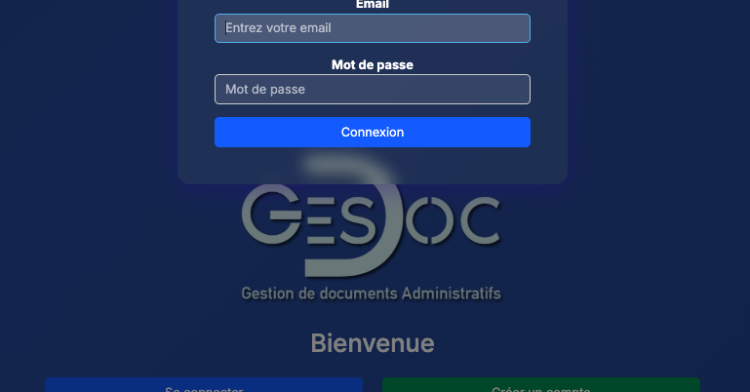
Page de connexion au GESDOC avec système d'authentification à deux facteurs

Slide 10
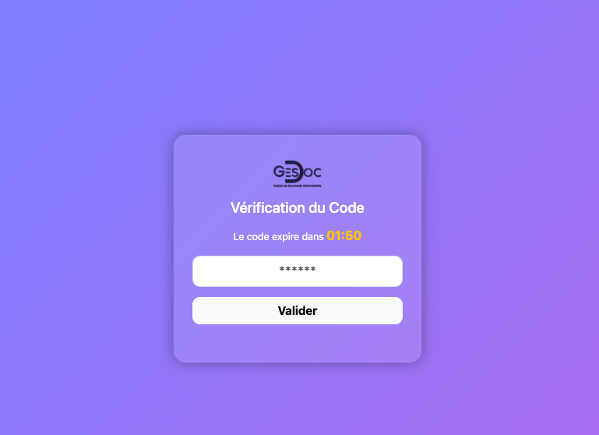
Connexion sécurisée avec authentification à deux facteurs

Slide 11
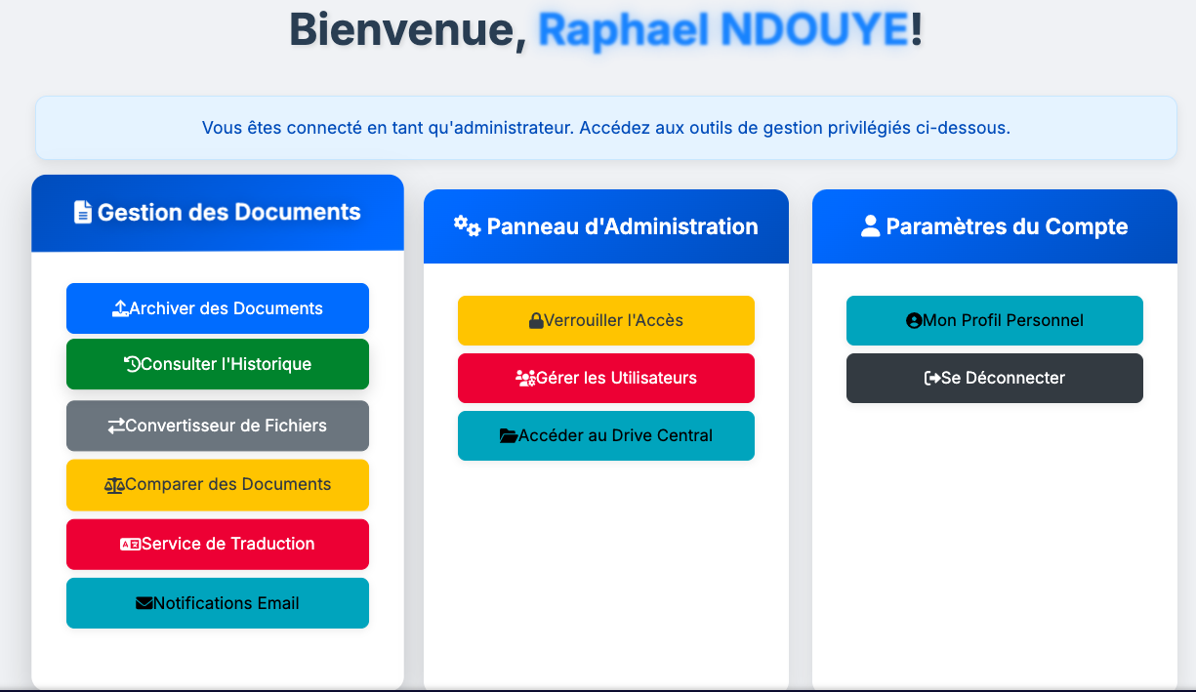
Caractéristiques

Slide 12
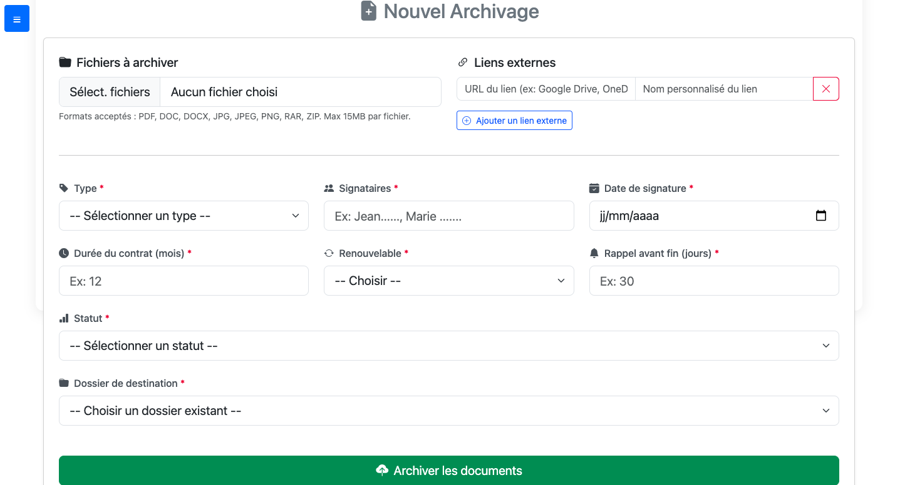
Interface d'archivage

Slide 13
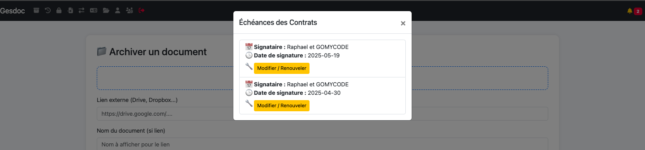
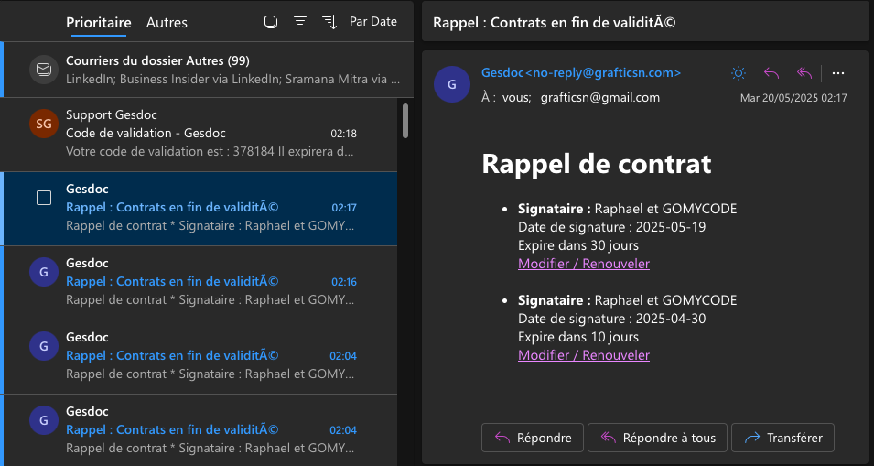
Système de notification intelligent

Slide 14
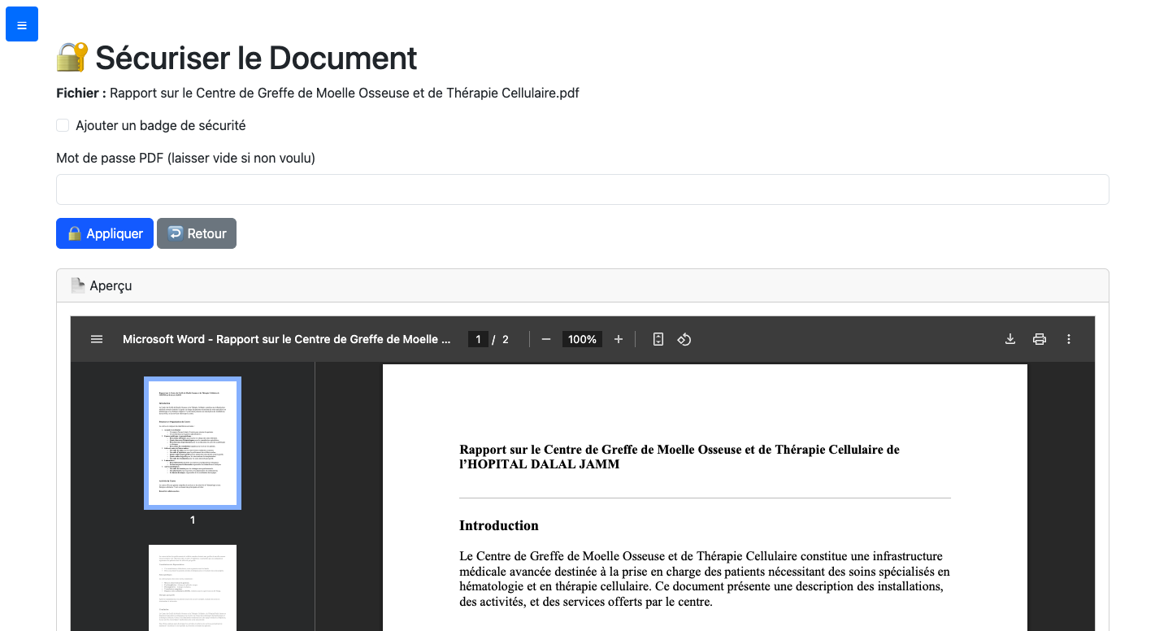
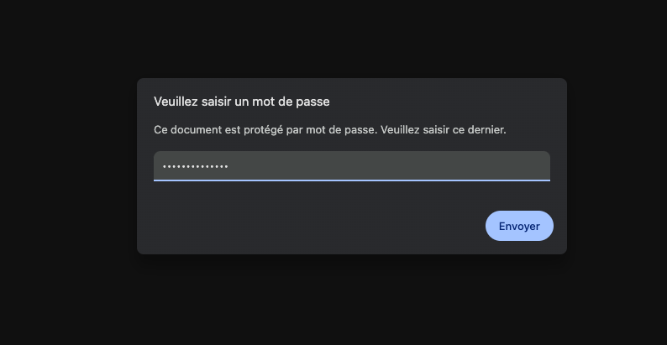
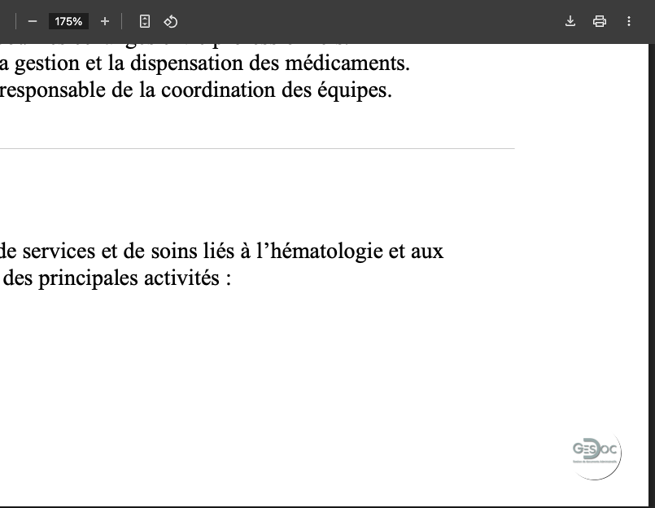
Verrouillage des documents avec badge intégré
Badge

Slide 15
Conclusion
GESDOC est une solution complète pour :
✔️ Gagner du temps
✔️ Éviter les erreurs
✔️ Protéger vos documents
✔️ Suivre vos échéances

Slide 16
Merci!

